Slide 1
Входной контроль вопросы для повторения:
1. Аварийно-спасательные и другие неотложные работы, проводимые в зонах чрезвычайных ситуаций.
2. Санитарная обработка людей после их пребывания в зонах заражения.
3. Тестирование по пройденным темам.

Slide 2
Правила безопасного поведения при угрозе террористического акта, захвате в качестве заложника. Меры безопасности для населения, оказавшегося на территории военных действий.
Основная часть.
Тема занятия:

Slide 3
Цель занятия:
Сформировать представления о терроризме, о правилах поведения в ситуациях террористического характера, военных действий.

Slide 4
Учебные вопросы:
Правила поведения при обнаружении подозрительного предмета.
Правила поведения в случаях захвата вас в заложники.
Порядок приёма сообщений, содержащих угрозы террористического характера, по телефону.
Правила поведения при перестрелке.

Slide 6
1. Правила поведения при обнаружении подозрительного предмета.
Признаки, которые могут указывать на наличие взрывных устройств:
Неизвестная деталь в машине, подъезде, во дворе дома и т. д. (взрывное устройство может быть замаскировано в банке, игрушке, молочном пакете…);
Натянутая проволока, шнур, тикающие , мигающие элементы;
свисающие из-под машины провода;
Сумка или другой предмет, оказавшиеся поблизости с вашим автомобилем, домом, квартирой.
Припаркованный автомобиль не знакомый жильцам.

Slide 7
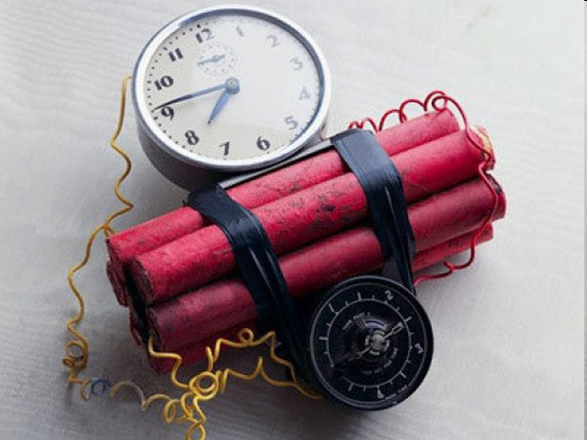
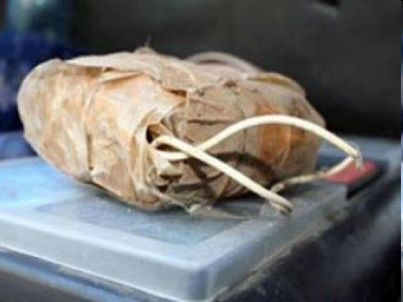
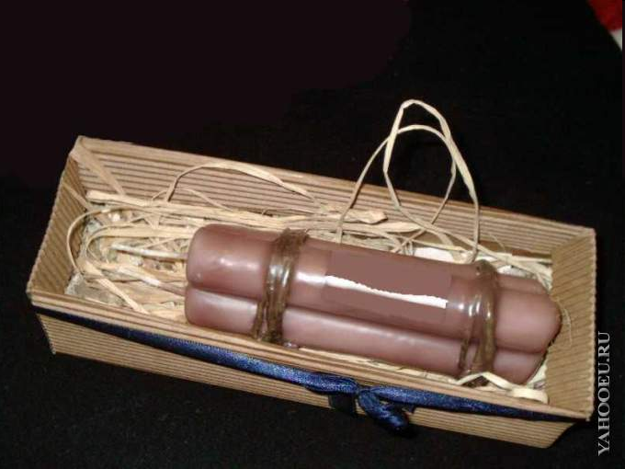
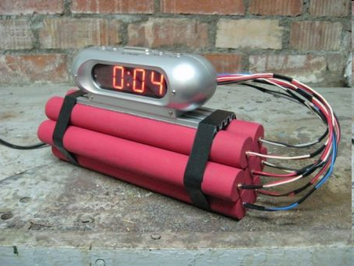

Slide 8
Как вести себя при обнаружении подозрительного предмета?
Если вы обнаружили бесхозную вещь в общественном транспорте, немедленно сообщите о находке водителю (машинисту).
Если вы обнаружили неизвестный предмет в подъезде своего дома – немедленно сообщите о находке в ваше отделение полиции.
Если вы обнаружили неизвестный предмет в учреждении, немедленно сообщите о находке администрации или охране.

Slide 9
Во всех перечисленных случаях:
не трогайте, не передвигайте, не вскрывайте обнаруженный предмет;
не пользуйтесь на месте находки радио и сотовой связью.
зафиксируйте время обнаружения предмета;
постарайтесь оградить место находки;
обязательно дождитесь прибытия полиции.

Slide 11
Внимание! Своевременное обнаружение взрывоопасных предметов позволит сохранить жизнь вам и другим людям.

Slide 12
2. Правила поведения в случаях захвата вас в заложники.
Старайтесь ограничить контакты с преступниками.
Выполняйте все требования террористов.
Не пытайтесь освободиться самостоятельно.
Старайтесь фиксировать все действия преступников.
Не поддавайтесь панике.
Запомните любую информацию (местонахождение, приметы преступников…)
Не реагируйте на провокации.
Выполняйте требования террористов .

Slide 13
Правила поведения в случаях захвата вас в заложники.
В захваченном транспортном средстве не перемещайтесь по салону, не привлекайте к себе внимание.
При штурме спецподразделения попытайтесь укрыться за предметами.
Отойдите от входных дверей, окон займите горизонтальное положение,
В момент штурма не берите в руки оружие преступников, так как вас могут принять за бандитов и открыть огонь на поражение.

Slide 14
Запомните!
От вашей выдержки и умения ориентироваться в сложной обстановке зависит успех вашего освобождения.

Slide 15
3. Порядок приёма сообщений, содержащих угрозы террористического характера, по телефону.
постарайтесь дословно запомнить разговор и зафиксировать его на бумаге;
при разговоре отметьте пол, возраст звонящего и особенности его речи: голос, произношение, манера речи;
отметьте звуковой фон;
зафиксируйте точное время начала разговора и его продолжительность;

Slide 16
постарайтесь получить ответы на вопросы: куда, кому, по какому телефону звонит этот человек? какие требования выдвигает? на каких условиях согласны отказаться от задуманного? Как с ним связаться? кому вы можете сообщить об этом звонке?
Постарайтесь добиться от звонящего максимально возможного промежутка времени для принятия решения.
Максимально ограничьте число людей, владеющих полученной информацией.
При наличии автоматического определителя номера запишите определившийся номер телефона.

Slide 17
Запомните, что правоохранительным органам очень помогут для предотвращения совершения преступлений и для розыска преступников правильные ваши действия!

Slide 18
4.Обеспечение личной безопасности при перестрелке
Нельзя находиться в помещении рядом с окнами. Это опасно: ведь пуля, залетев в комнату, может срикошетить от стен и потолка.
Немедленно отойти от окон. Если есть ванная комната, то желательно укрыться там, лечь на пол.
Находясь в своём укрытии, нужно следить за появлением дыма и огня.
Если пожар начался, а стрельба не прекратилась, необходимо ползком покинуть горящую комнату (квартиру), прикрыв за собой двери. В подъезде лучше всего спрятаться подальше от окон, например, в нише.

Slide 19
Опасно подходить к окнам и выходить на балкон даже в том случае, если стреляют далеко от вашего дома.
Находясь на улице, необходимо найти укрытие. К укрытию необходимо пробираться ползком.
Если вы спрятались за автомобилем, то учтите, что его металл тонкий, а в баке – горючее, но в любом случае даже такое укрытие лучше, чем никакое.
В таких случаях нет однозначных советов, решение необходимо принимать на месте, учитывая обстановку.

Slide 20
Выходной контроль. Вопросы для закрепления.
Какие правила безопасности следует соблюдать при обнаружении бесхозной вещи?
Какие меры безопасности рекомендуется соблюдать в случае захвата вас в заложники?
Какие меры безопасности рекомендуется соблюдать при штурме спецподразделениями объекта, захваченного террористами?
Какие меры безопасности рекомендуется соблюдать при перестрелке?

Slide 21
Домашнее задание:
Безопасность жизнедеятельности : учебник для СПО / Я. Д. Вишняков [и др.] ; под общ. ред. Я. Д. Вишнякова. — 6-е изд., перераб. и доп. — М. : Издательство Юрайт, 2017. — 430 с.
Гл.4 ,4.1 - 4.4 стр.95-115
учить конспект.
Сделать доклад о крупных терактах в России.

